Slide 1
Ми за мир
Учні 5-А класу
Харківської спеціалізованої
Школи N 17

Slide 2
Визначення проблеми
Ми за мир без війни. Проект передбачає пропаганду ідей миру, міжнародної дружби, формування всебічно розвинутої особистості з громадянською позицією.

Slide 3
Актуальність проекту
Формування активної громадянської та життєвої позиції дитина та її світогляду.

Slide 4
Мета проекту
Посилення відчуття патріотизму та гордості за свою країну. Виховання особистості, яка має свій світогляд, своє вираження до життя, стійку позицію.

Slide 5
Основні завдання
Розширити знання учнів про важливість миру.
Виховувати патріотизм, любов до свого народу та повагу до людей різних національностей.
Розвивати уміння слухати один одного.
Прищеплення любові до всього живого.

Slide 6
Перелік заходів проекту
Урок “Ми за мир “
Конкурс малюнків
Конкурс віршів
Конкурс пісень
Урок “Скорботна свічка пам’яті палає “ до Міжнародного дня пам’яті жертв Голодомору

Slide 7
Цитати
“Багато хто думає, що мир-то відсутність війни. Та мир є це дещо більше. Мир-ще добрі стосунки між людьми… Мир треба нести кожного дня, кожного дня треба налагоджувати контакти між людьми, шукати доброго спілкування “.
Любомир Гузар

Slide 8
Вірш
Хай літають завжди журавлі,
Колоски видзвонюють налиті,
Ми за те , щоб мир був на землі
Для усіх дітей на цілім світі.
О.Пархоменко

Slide 9
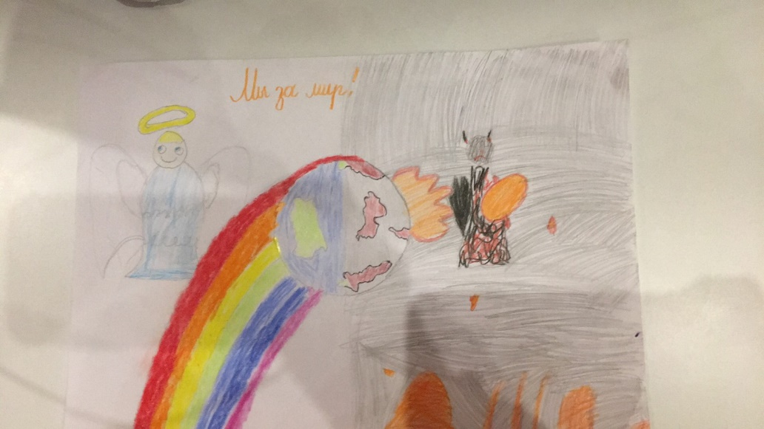
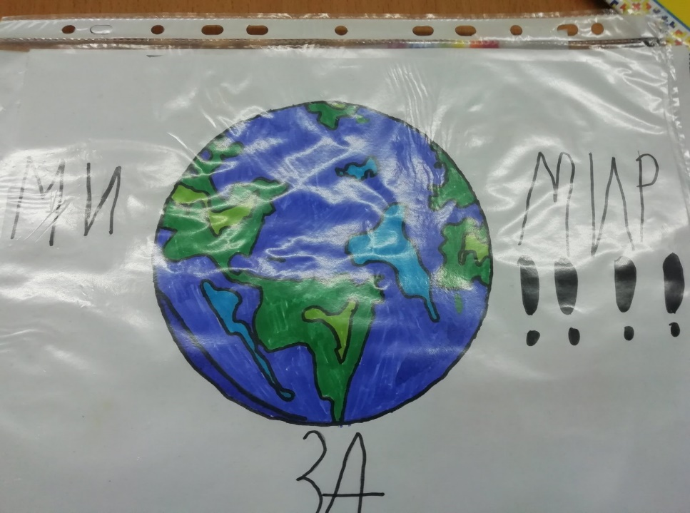
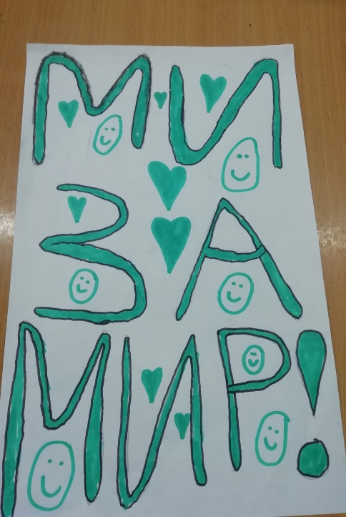
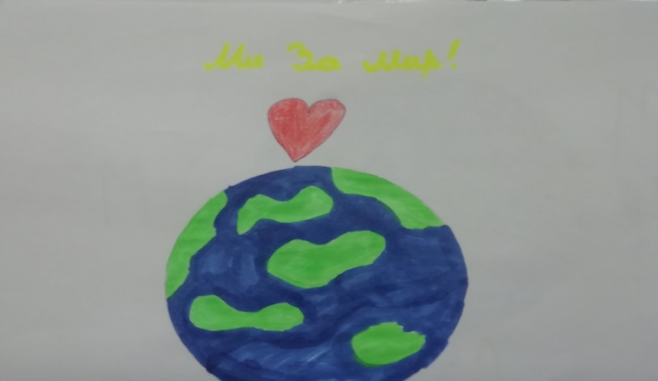
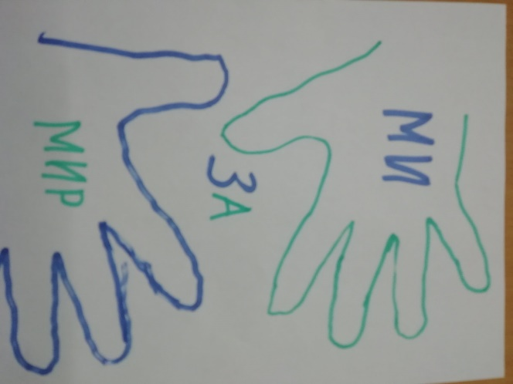
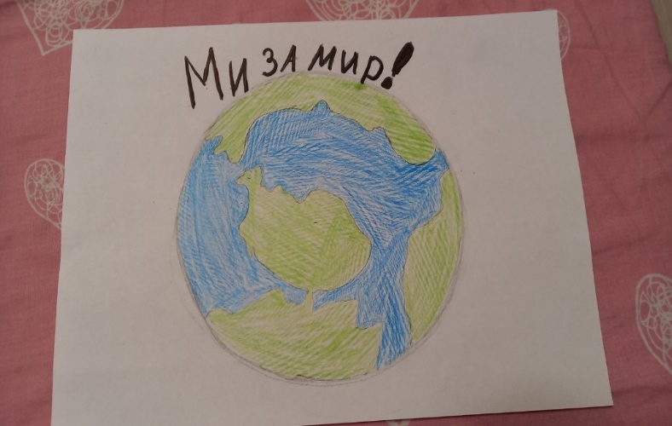
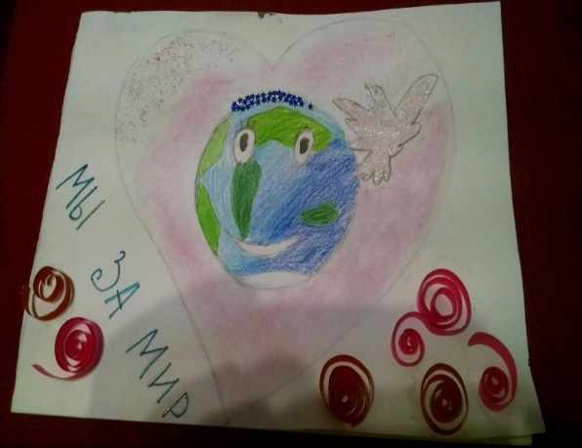
Роботи нашого класу

Slide 11
Цінуйте світ, який вас оточує

Slide 12
Вірш читає Ярцева Дарина

Slide 13
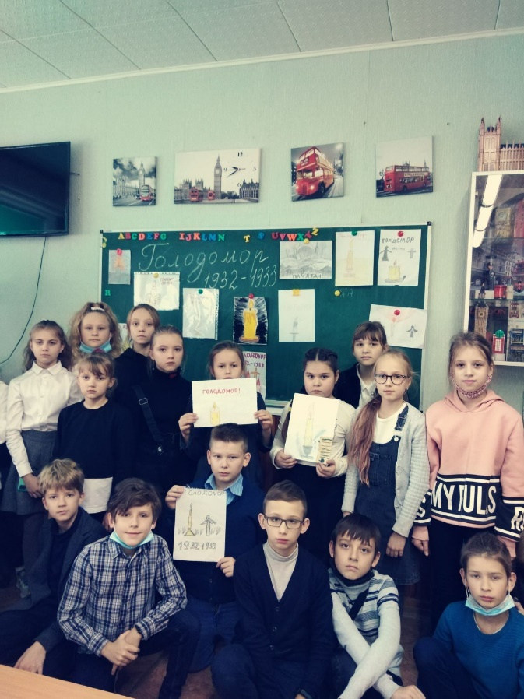
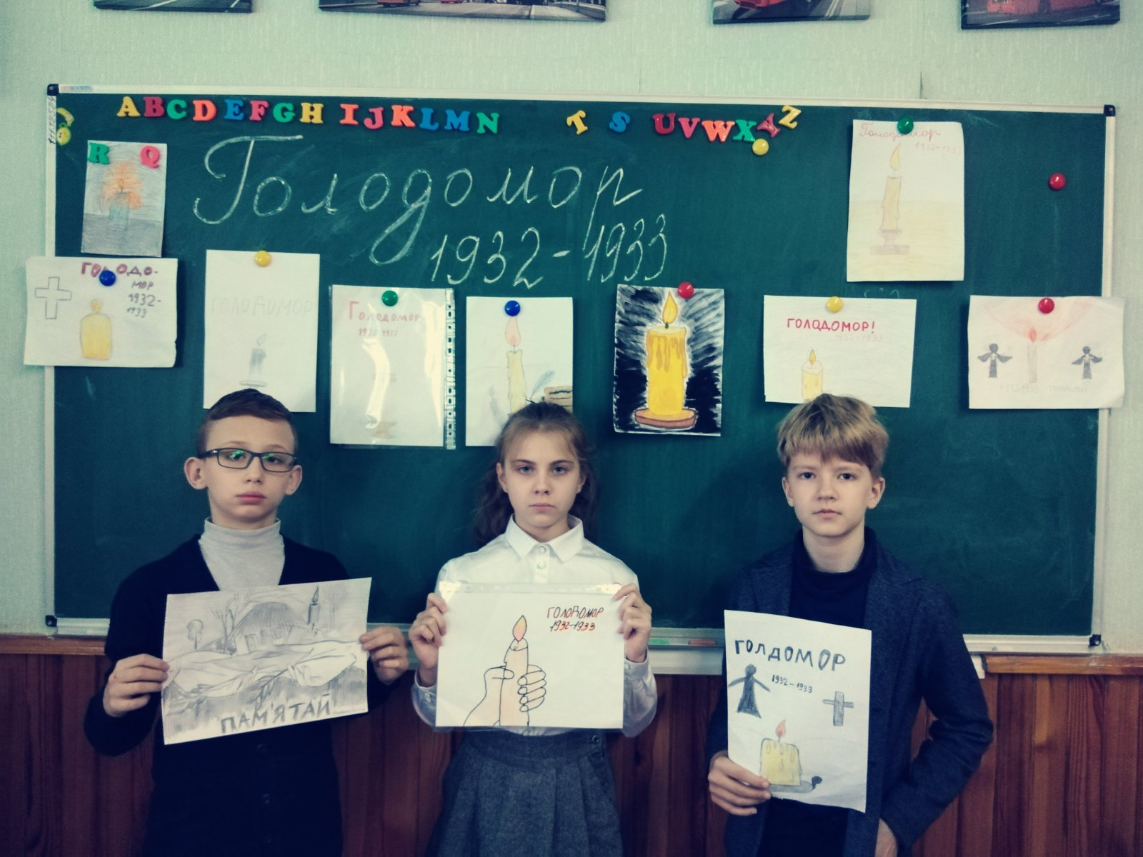
Голодомор 1932-1933

Slide 14
Плани розвитку проекту на майбутнє
1. Проведення уроку "Ми за мир у всьому світі"
2. "Толерантне відношення до людей інших національностей"
3. Проведення заходу на 9 травня "Ми пам'ятаємо".

Slide 15
Дякуємо за увагу

